Slide 1

Asociación de Residentes del Club Residencial
Las Brisas , A. C.
Mayo, 2024.

Slide 2

ORDEN DEL DIA
  I.- Instalación de la asamblea y nombramiento de escrutadores.
  II.- Presentación, discusión y aprobación de padrón actualizado de miembros de la Asociación.
  III.- Informe de las actividades desarrolladas por la administración de la Asociación
  en el año 2023.
  IV.- Presentación, discusión y aprobación de los estados financieros por el período
  que va del primero de enero al treinta y uno de diciembre del 2023.
  V.- Informe sobre las acciones tomadas en contra de los deudores de la Asociación.
  VI.- Presentación y en su caso, aprobación del Programa de Trabajo para el 2024.
  VII.- Lectura y en su caso, aprobación del presupuesto de ingresos y egresos para
  el año 2024 y establecimiento de la cuota anual para el año 2024.
  VIII.- Nombramiento y/o ratificación de los miembros de la Mesa Directiva.
  IX.- Asuntos generales relacionados con los anteriores.
Notes:
2

Slide 3
PADRON
El padrón de socios actualizado a la fecha es:
RESIDENCIAS: 77
LOTES: 39
116
NUM. DE ASOCIADOS: 78
NOTA: Hay Asociados que cuentan con más
de una propiedad.
Notes:
3

Slide 4
ESTADOS FINANCIEROS
Ejercicio del año 2023
Estados de Resultados

Slide 5
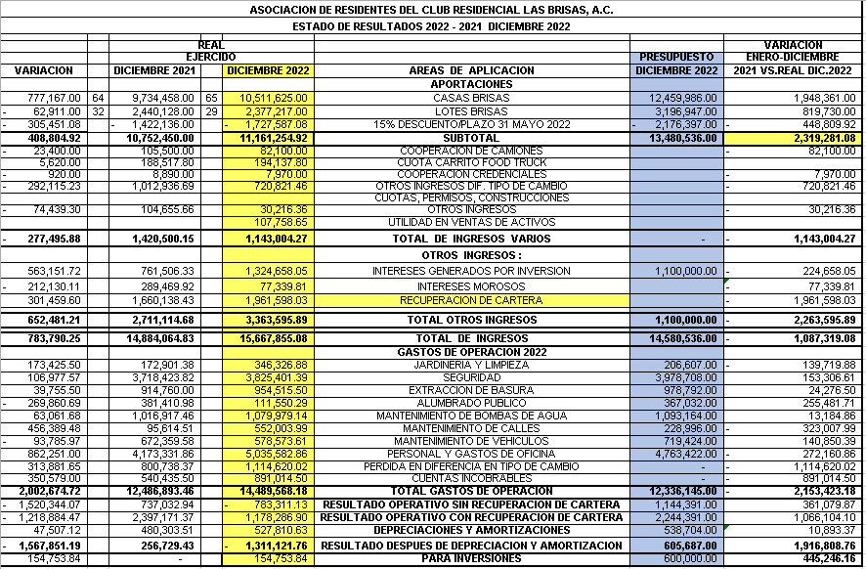
Notes:
5

Slide 6
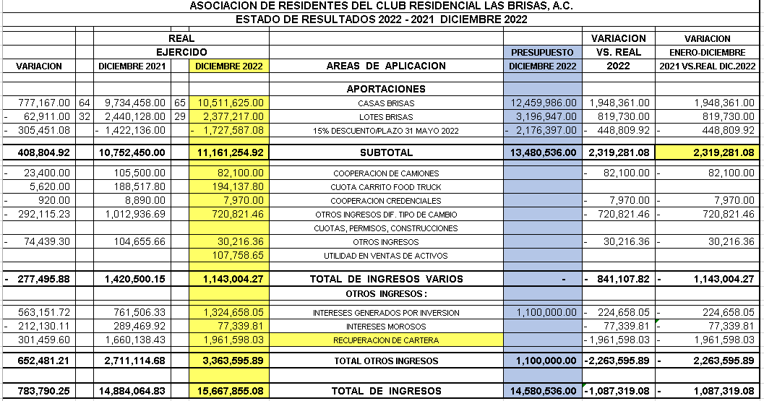
INGRESOS
Notes:
6

Slide 7
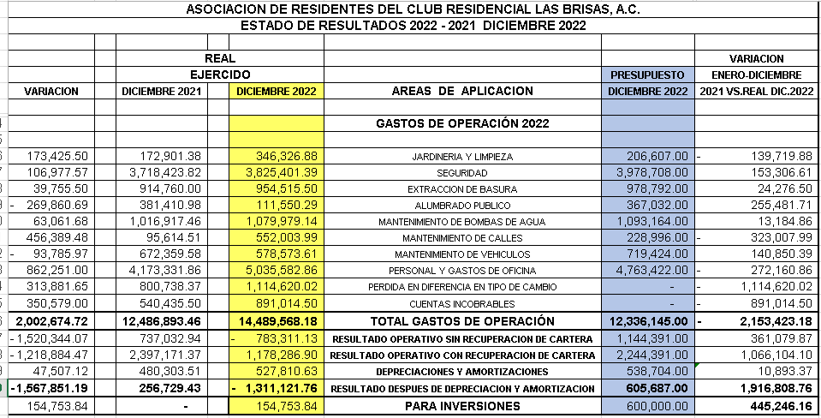
GASTOS
Notes:
7

Slide 8
PATRIMONIO
El patrimonio de la Asociación al 31 de diciembre del 2023 es de: $26’295,596.66 pesos.
Se tiene un fondo de reserva para emergencias de 11 millones permanentemente para asegurar los servicios públicos generales que presta la Asociación y disponer del excedente para invertirlo en proyectos especiales y mejoras en el Fraccionamiento.
Se propone aumentar el fondo de reserva de 10’000,000.00 a $12’000,000.00 de pesos.

Slide 9
AUDITORIA
Como todos los años, los Estados Financieros del Ejercicio 2023 fueron auditados por el C.P. Mario Hernández Márquez del Despacho “Márquez Contadores Públicos” de la Ciudad de México.
Copia del dictamen forma parte del manual con Informe de la Mesa Directiva.

Slide 10
CUENTAS POR COBRAR
2/2

Slide 11
ACCIONES CUENTAS POR
COBRAR
Por medio del Despacho del Lic. José Jaimes Salazar se interpusieron demandas que actualmente están en proceso; contra:
Las Cervezas Modelo del Altiplano, S.A. de C.V.
Sra. Maria Eugenia Bontrud Jiménez
Del Mar Bienes Raíces, S.A.
Sr. Luis Manuel León Ayala
La nueva demanda que se va a interponer es contra :
Lic. Jorge Kahwagi Macari
Sr. Jorge Kahwagi Gastine

Slide 12
PROGRAMA DE TRABAJO
El Programa de Trabajo es propiamente el mantenimiento regular que se hace todos años a los equipos e instalaciones de los servicios generales con que cuenta el fraccionamiento.
Las gráficas de éste Programa están insertadas en el manual del Informe de la Mesa Directiva.

Slide 13
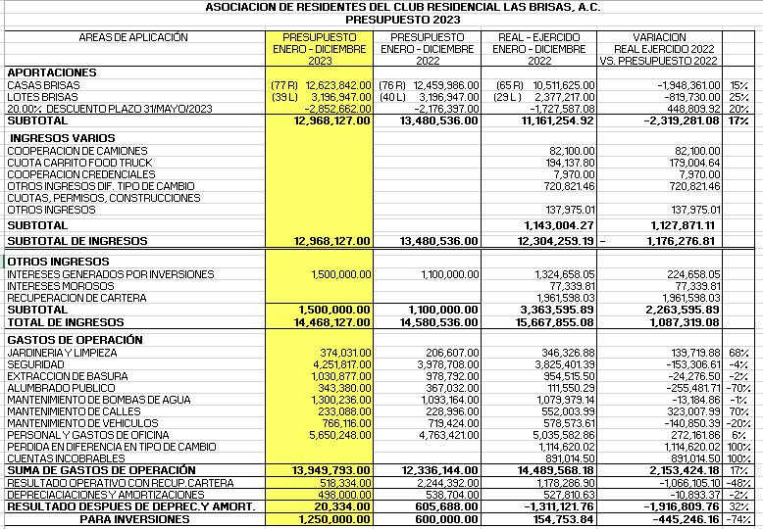
PRESUPUESTO 2023

Slide 14
CUOTAS 2024
Se propone, que las cuotas para el año 2024 sean:
Residencias: $ 170,000 Pesos
Lotes: $ 85,000 Pesos
Incentivo: Para los Asociados que estén al corriente en el pago
de sus cuotas y No violen el Reglamento Interior.
10.00% de descuento: Pagando antes del 31 de Mayo 2024.
Residencias: $153,000.00 Pesos = $17,000 Pesos
Lotes: $ 76,500.00 Pesos = $ 8,500 Pesos
5.00% de descuento: Pagando antes del 30 de Junio 2024.
Residencias: $161,500.00 Pesos = $ 8,500 Pesos
Lotes: $ 80,750.00 Pesos = $ 4,250 Pesos
AHORRO
AHORRO

Slide 15
NOMBRAMIENTO Y/O RATIFICACION MESA DIRECTIVA 2024
ifi

Slide 16
ASUNTOS GENERALES

